Slide 1

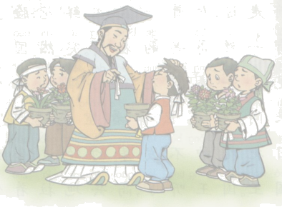
手捧空花盆的孩子
PPT模板下载：www.1ppt.com/moban/ 行业PPT模板：www.1ppt.com/hangye/
节日PPT模板：www.1ppt.com/jieri/ PPT素材下载：www.1ppt.com/sucai/
PPT背景图片：www.1ppt.com/beijing/ PPT图表下载：www.1ppt.com/tubiao/
优秀PPT下载：www.1ppt.com/xiazai/ PPT教程： www.1ppt.com/powerpoint/
Word教程： www.1ppt.com/word/ Excel教程：www.1ppt.com/excel/
资料下载：www.1ppt.com/ziliao/ PPT课件下载：www.1ppt.com/kejian/
范文下载：www.1ppt.com/fanwen/ 试卷下载：www.1ppt.com/shiti/
教案下载：www.1ppt.com/jiaoan/

Slide 2
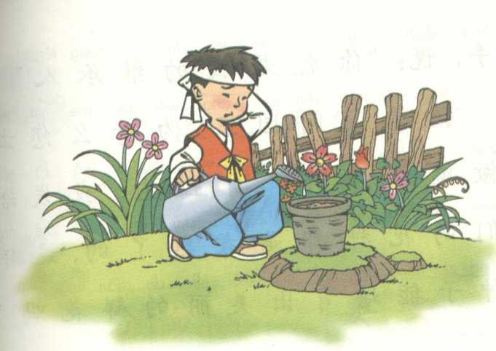
xióng
雄日
第一PPT模板网-WWW.1PPT.COM

Slide 3
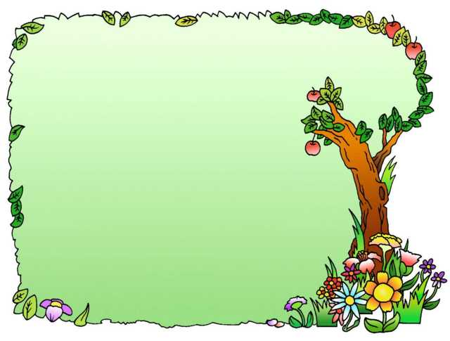
pén wèi xuǎn bìnɡ méi
盆 位 选 并 没
xuān fēn yá ɡuī hái
宣 分 芽 规 孩
shènɡ sī biǎo zhǔ
盛 丝 表 煮
第一PPT模板网-WWW.1PPT.COM

Slide 4
花盆 座位 挑选 合并
宣布 分数 发芽 规定
盛开 丝巾 表情 煮熟
不要 没有 孩子
第一PPT模板网-WWW.1PPT.COM

Slide 5

分
要
没
位
孩
选
第一PPT模板网-WWW.1PPT.COM

Slide 6
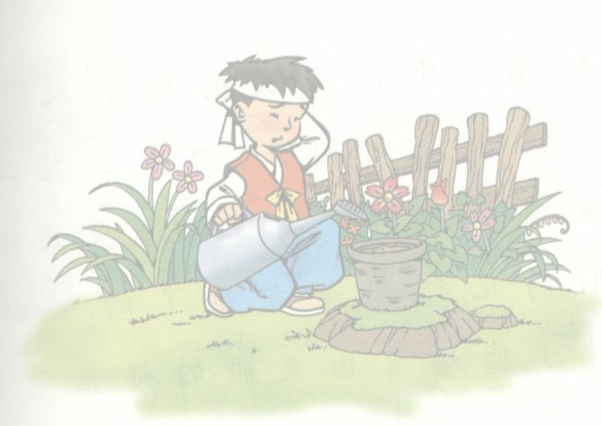
他十分用心地培育花种。
十分
（很、非常）
他十分高兴地来到校园里。
第一PPT模板网-WWW.1PPT.COM

Slide 7
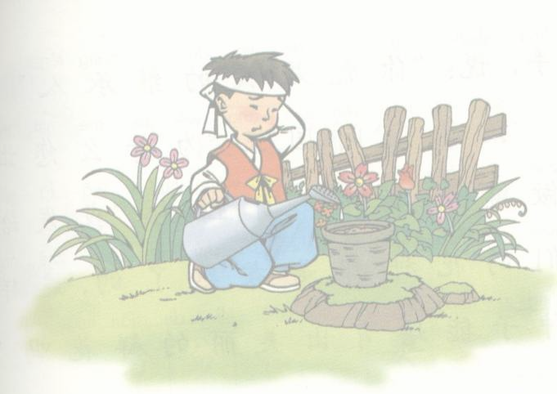
十分
有个叫雄日的孩子，他十分用心地培育花种。十天过去了，一个月过去了，花盆里的种子却不见发芽。雄日又给种子施了些肥，浇了点水。他天天看啊，看啊，种子就是不发芽。
十天过去了，一个月
过去了
天天看啊
看啊
第一PPT模板网-WWW.1PPT.COM

Slide 8

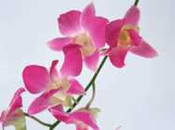
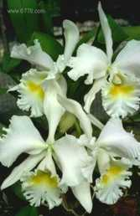
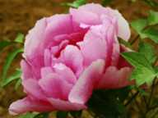
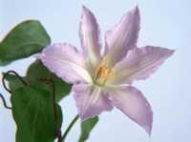



第一PPT模板网-WWW.1PPT.COM

Slide 9
国王从孩子们的面前走过，看着一盆盆鲜花，脸上没有一丝高兴的表情。
一丝
第一PPT模板网-WWW.1PPT.COM

Slide 10
国王听了，高兴地拉着他的手，说“你就是我的继承人！”
高兴
第一PPT模板网-WWW.1PPT.COM

Slide 11

讨论：
国王为什么要选雄日
做继承人呢？
第一PPT模板网-WWW.1PPT.COM

